Slide 1
Hitünk összefoglalása:
Az apostoli hitvallás
„De én bízom benned, Uram, vallom: Te vagy Istenem!” (Zsolt 31,15)
Kohéziós modul • 6. lecke

Slide 2
Ráhangoló feladat
Mi a hit és milyen összetevői vannak?
Készítsetek egy gondolattérképet a hitről!
Beszélgessetek arról, hogy
mi alapján készítettétek el a feladatot!
Tapasztalatok?
Tanítások és nevelés?
Személyes meggyőződés?

Slide 3

Heidelbergi Káté 21. kérdés-felelete:
Így tanít a Szentírás a hitről (Zsid 11,1):
Kérdés:
„Mi az igaz hit?”
Felelet:
„Az igaz hit ismeret, amelynél fogva igaznak tartom mindazt, amit Isten az ő igéjében nekünk kijelentett.
Ám egyúttal szívbéli bizodalom is, amelyet a Szentlélek ébreszt bennem az evangélium által, hogy Isten nemcsak másoknak, hanem nekem is bűnbocsánatot, örök igazságot és üdvösséget ajándékoz ingyen kegyelemből, Krisztus érdeméért.”

Slide 4
Foglaljuk össze a hit jellemzőit, pilléreit
a Szentírás és a KT szerint:
Hit
Bizonyosság
Biztos tudás
Felismerés
Kapcsolat
A remélt dolgok felöli bizakodás.
Isten kijelentésének igaznak tartása.
Meggyőződés a nem látható dolgokról is.
Szívbéli bizalom erősítése.

Slide 5

A hitünk „megvallása”
szavakkal és cselekedettel történik
Az élő és növekvő hit mindig cselekvésre késztet:
1. Egyrészt arra, hogy szavainkkal megvalljuk hitünket mások előtt is. (Ezt hívhatjuk bizonyságtételnek.)
2. Másrészt, hogy az élő hit erejével mások javára legyünk, szolgáljunk, segítsünk embertársainknak. (Ezt a hitből fakadó cselekedetet hívjuk szeretetszolgálatnak.)
Az apostoli hitvallás közös elmondása az a forma, amellyel kapcsolódunk másokhoz is a gyülekezetben különleges és ünnepi alkalmakon.
Például: kereszteléskor, úrvacsora vétele előtt és konfirmációkor mondjuk el.
Cselekedeteink által is megmutathatjuk hitünket, megvalósítva azt, amit tanultunk Isten Igéjéből. Például: diakóniával, közösségépítéssel, mások mentorálásával stb.

Slide 6
Az Apostoli hitvallás szövege
Történetete
Hiszek egy Istenben, mindenható Atyában,
mennynek és földnek Teremtőjében.
És Jézus Krisztusban, Az Ő egyszülött Fiában, a mi Urunkban, aki fogantatott Szentlélektől, született Szűz Máriától, szenvedett Poncius Pilátus alatt, megfeszítették, meghalt és eltemették.
Alászállt a poklokra, harmadnapon feltámadt a halottak közül, felment a mennybe, ott ül a mindenható Atya Isten jobbján, onnan jön el ítélni élőket és holtakat.
Hiszek Szentlélekben.
Hiszem az egyetemes anyaszentegyházat, a szentek közösségét, a bűnök bocsánatát, a test feltámadását és az örök életet. Ámen
A szöveg lapja egy ókeresztyén keresztelési hitvallás (Kr. u. 130).
Ma ismert szövege a középkorban állandósult a Níceai zsinaton.
Szerkezete
Három részre tagolódik.
Középpontjában a Szentháromság Isten áll. (Atya, Fiú, Szentlélek)
A befejező rész bizonyságtétel a keresztyén reménységünkről. Van bűnbocsánat és van örök élet.
Jelentősége, mai felhasználása
A gyülekezetben mondjuk el keresztelés, konfirmáció, úrvacsora és az egyetemes imahét alkalmain.

Slide 7
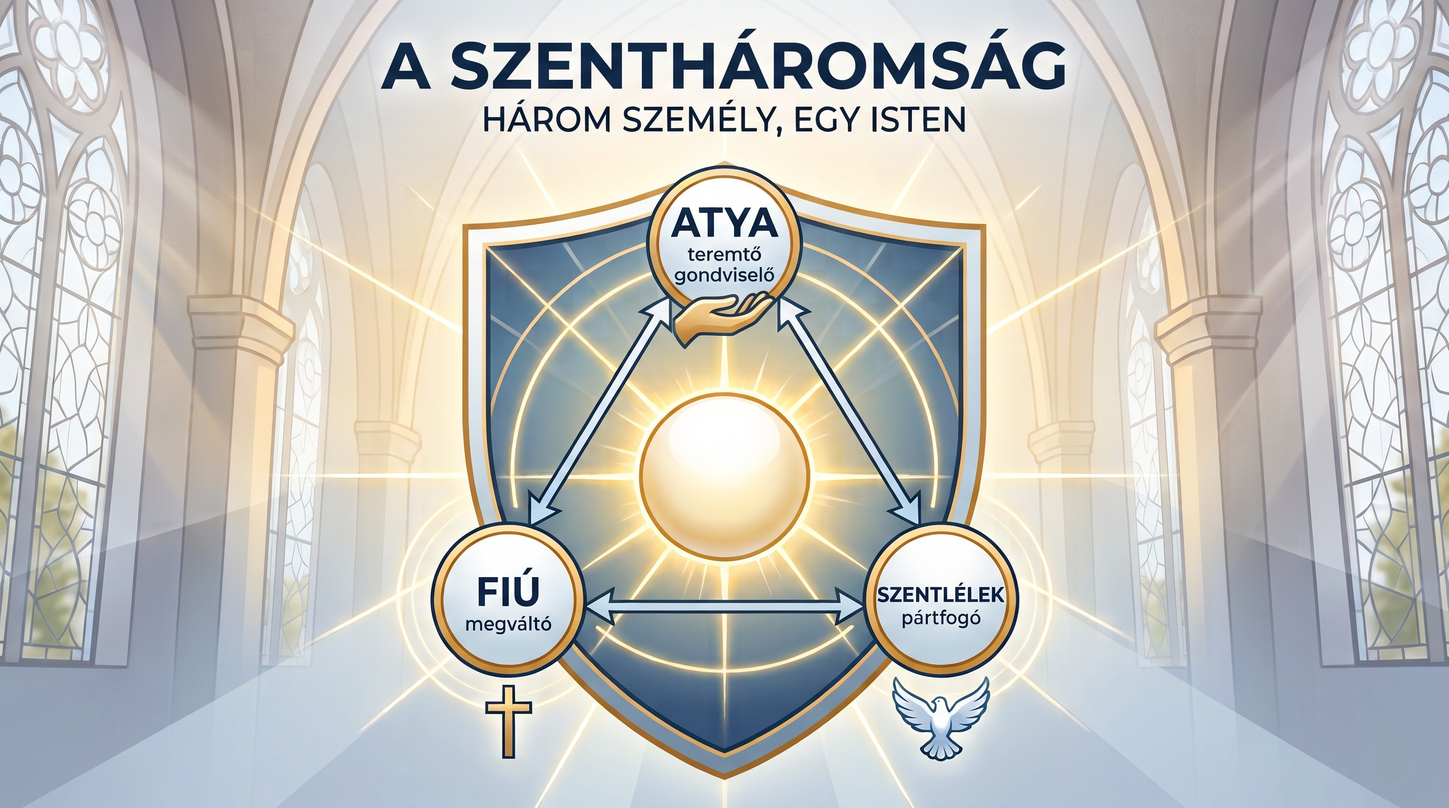

Slide 8
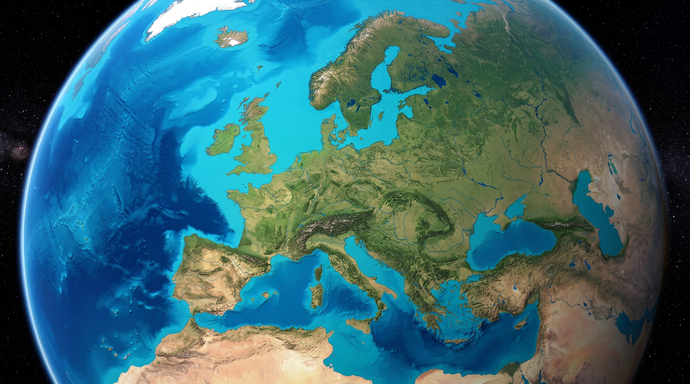
Az Atya
Teremtő és gondviselő
A mindenség általa lett, és a dolgok az Ő akarata szerint alakulnak.
Ő a mindenható.

Slide 9

Jézus Krisztus
Isten Fia Megváltó
Valóságos Isten és valóságos ember.
Megváltó áldozat a bűnökért.
Szenvedett, megfeszítették és meghalt.
Harmadnapon feltámadt a halálból.
Visszatért az Atyához a mennybe.
Az idők végén újra eljön, hogy megítélje az emberiséget.

Slide 10



A Szentlélek munkája bennünk és a közösségben
Az egyházban
Személyesen
Örök kapcsolatban tart
Megvalljuk, hogy a Szentlélek munkálkodik a Krisztusban hívők közösségében, a helyi gyülekezetekben.
Megvalljuk, hogy segíti a kapcsolódásunkat Istennel.
Vezet az imádságban.
A Szentlélek nekünk is adatott.
Megvalljuk, hogy részeltet minket Isten
minden jótéteményében, ajándékaiban.
Például: képességeket ad, megvilágosít, megszentel, kísér utunkon.

Slide 11

Gondoljuk tovább!
Fogalomelemzés
Képzelt interjú
Beszéljétek meg: Mit jelent az ember számára, ha van bűnbocsánat, örök élet, hit? És mit jelent, ha ezek hiányoznak?
Készítsetek képzelt interjút Poncius Pilátussal! Hogyan és miért kerülhetett be a neve egy keresztyén hitvallásba? Korábbi tanulmányaitokra alapozzatok.

Slide 12

Református Anyaszentegyházunk
A Kárpát-medence egész területére kiterjed.
Magyarországon kb. 1200 egyházközség van.
Dunamelléki Református
Egyházkerület
27 egyházmegye és 4 egyházkerület.
Kiterjedt oktatási és szociális hálózatot is működtet.
Északpesti Református Egyházmegye
Kutatómunka
Nézzetek utána, hogy a saját gyülekezetetek melyik egyházmegyéhez és melyik egyházkerülethez tartozik, és ki az esperes!
Láttok itt egy példát.
Veresegyházi Református Egyházközség

Slide 13


Egyéb gyakorlati feladatok
Gyüjtőmunka
Társadalmi szolgálatok nyomában
Gyűjtsétek össze milyen református felsőfokú oktatási intézményekben (karokon és szakokon) lehet továbbtanulni.
Internetes honlapok segítségével tájékozódjatok.
Fotók vagy piktogramok segítségével mutassátok be a Református Egyház társadalmi szolgálatát!

Slide 14
A képek forrásai
A PPT-ben található képek, illusztrációk a Gemini AI segítségével készültek.
A 7. dián látható kép illusztráció a Szentháromság megértéséhez. A kép Gemini AI program segítségével készült.
A 8. dián található kép illusztráció és a Gemini AI program segítségével készült.
A 9. dián található kép a Kohéziós Alapmodulban megtalálható digitális formában.

